Slide 1
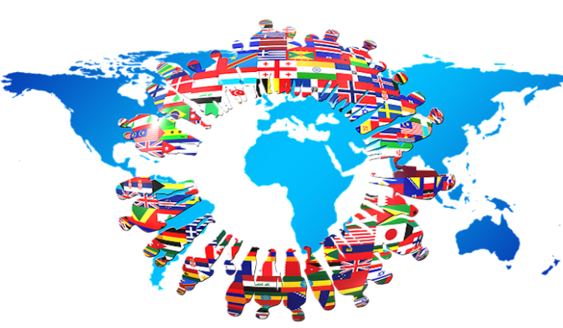
Globalizace a její důsledky
Vymezení pojmů

Slide 2

Co je globalizace?
Snahy o definici:
  Jedná se o ekonomický, politický i kulturní proces, který napomáhá zrychlit pohyb lidí, zboží a idejí přes stávající hranice zemí
  Mezinárodní měnový fond koncem 20. století vymezil termín globalizace čtyřmi aspekty:
    A) mezinárodní obchod
    B) pohyb investic a kapitálu
    C) migrace osob
    D) šíření znalostí

Slide 3
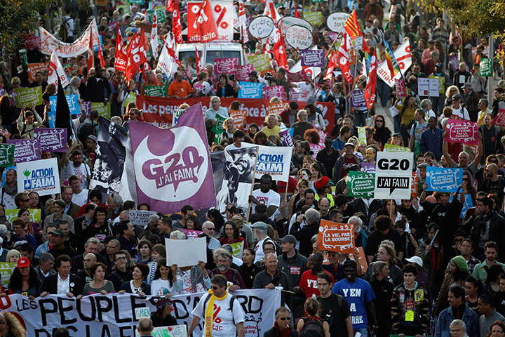
Co je globalizace?

Slide 4
Co je globalizace?
    Ekonomicky je globalizace definována jako:
      „ … rozšíření ekonomických jevů jednotlivých zemí do celosvětového měřítka. Vede k rostoucí vzájemné závislosti ekonomických celků a přenášení pozitivních i negativních vlivů z jednotlivých oblastí do jiných, příp. celé světové ekonomiky. Je důsledkem propojení ekonomik zemí a regionů mezinárodními ekonomickými vztahy, tj. mezinárodním pohybem zboží, služeb, peněz, kapitálu, znalostí, informací a pracovních sil“
    Další definicí může být:
      „ … proces mezinárodní, celosvětové integrace v důsledku směny světonázorů, statků, idejí a ostatních složek kultury: proces zvyšující propojenost, provázanost a vzájemnou závislost různých lokalit světa z hlediska sociálního, technologického, kulturního, politického, ekonomického atd.“

Slide 5
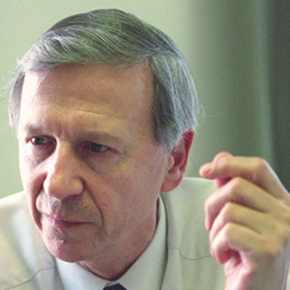
Co je globalizace?
  Mimo ekonomických hledisek můžeme globalizaci pojmout i jinými způsoby:
  A. Giddens: „ … nejdůležitější silou působící v globalizačních procesech je transformace času a prostoru v našem životě. To znamená, že mnohé vzdálené skutečnosti nás ovlivňují mnohem příměji a bezprostředněji, než tomu bylo v minulosti“

Slide 6
Co je globalizace?
Rysy globalizace:
  A. Giddens vymezil několik základních rysů globalizace, jimiž jsou:
    1) Nebývalý růst objemu mezinárodního obchodu a služeb, což je spojeno s procesem liberalizace obchodu
    2) Geografické proměny v rozmístění zemí a podniků, podílejících se na světovém obchodu. Jen mezi lety 1985 – 1995 zvýšily rozvojové země svůj podíl obchodu z 23 % na 29 % a podíl jejich výrobků na export se zvýšil ze 47 % na 83 %
    3) Velice rychle také roste objem, rychlost a komplexita přímých investičních toků a počet finančních trhů, které zahrnují nově i rozvojové země
    4) Ekonomický růst v některých rozvojových zemích, který na přelomu 20. a 21. století byl nejrychlejší od 2. světové války

Slide 7
Co je globalizace?
Faktory působící na globalizaci:
  Důkaz, že země podílející se na liberalizovaném obchodu dosahují lepších ekonomických výsledků, než země, jež se na procesu nepodílejí
  Volnější pohyb kapitálu, než práce a zároveň volnější pohyb kvalifikované práce, než nekvalifikované, což souvisí i s rozvojem nových kvalifikací. Toto ruší hranice mezi kvalifikovanými pracovními silami z rozvinutých i rozvojových zemí
  Rychlejší a rozsáhlejší možnosti komunikace, což v poslední době znamená hlavně využití počítačové techniky
  Přijetí angličtiny jako hlavního komunikačního jazyka pro obchod, vědu, výchovu i vzdělávání

Slide 8
Co je globalizace
Teorie světového systému:
  S globalizací souvisí i tato teorie mezinárodních vztahů, jež byla vypracována v 70. letech 20. století Immanuelem Wallersteinem
  S ohledem na ekonomiku člení svět do tří kategorií:
  Jádro:
    Jedná se o země ovládající světovou ekonomiku
    Jsou to země technicky vyspělé, kde většina investic plyne do vývoje a technologií
    Tyto země vykořisťují periferii a využívají semiperiferní státy
    Jedná se tedy o země jako USA, Německo, Francie, Velká Británie, či Japonsko

Slide 9
Co je globalizace?
  Semiperiferie:
    Země středního pokroku, které zprostředkovávají vztahy mezi jádrem a periférií
    Tyto státy mají levnou sílu (jako periferie), zároveň už jsou na tom ale lépe technologicky (jako jádro)
    Tyto země také vykořisťují periferii, a to buď samy za sebe nebo jako zprostředkovatel jádra
  Periferie:
    Zaostalé státy se slabou ekonomikou
    Poskytují jádru a semiperiferii levnou pracovní sílu a své zdroje
    Jsou vykořisťovány zeměmi semiperiferie a centra

Slide 10
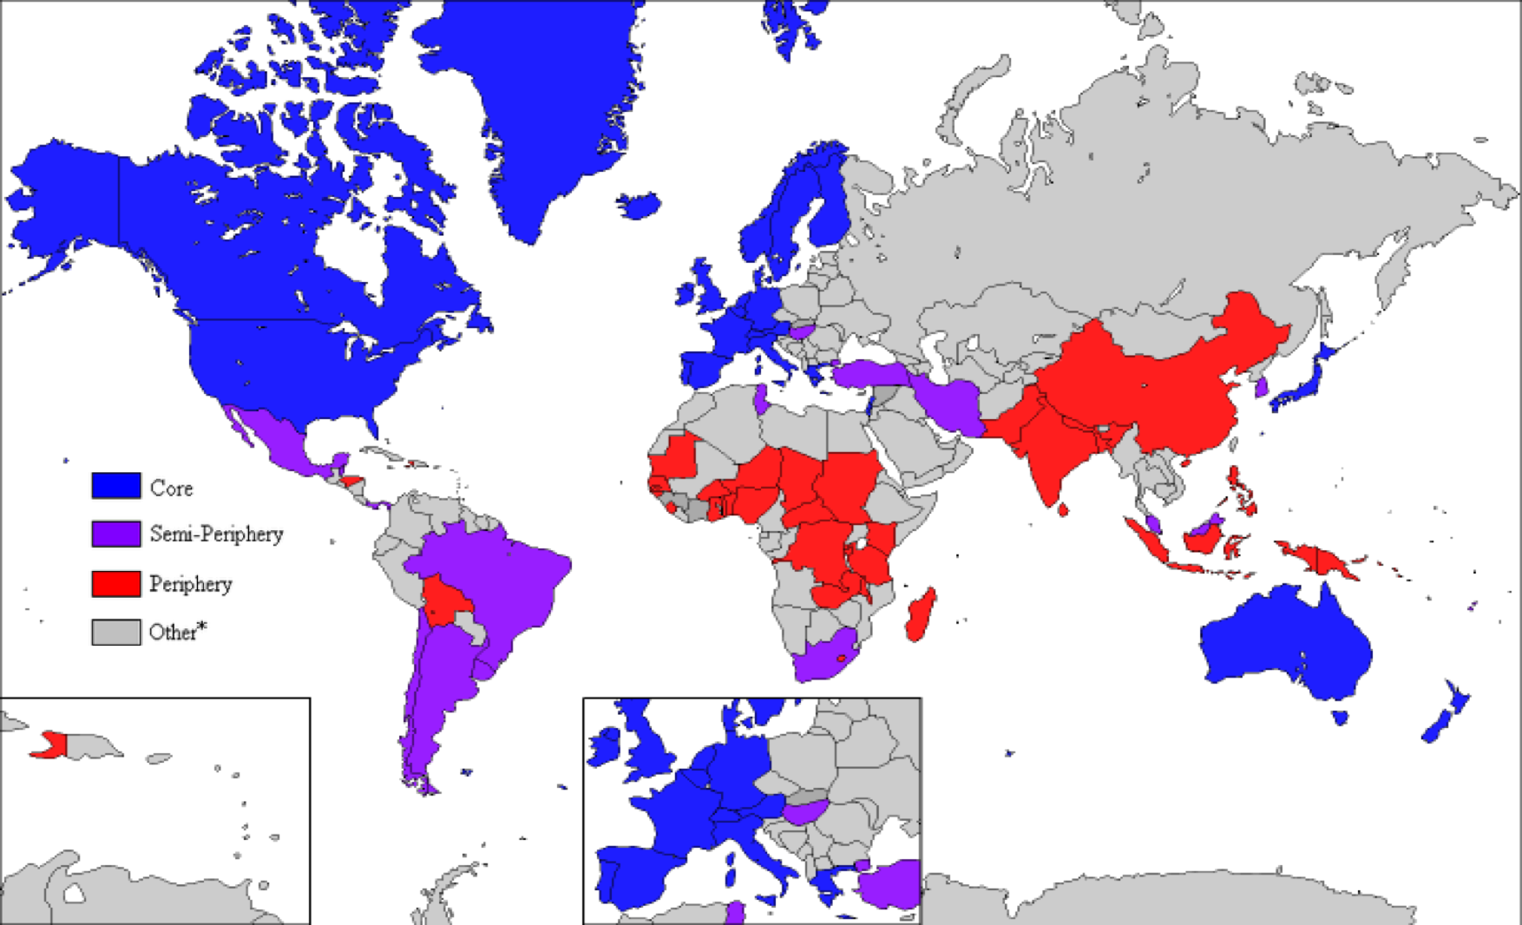
Co je globalizace?
Členění na centrum, semiperiferii a periferii mezi lety 1975 až 2002

Slide 11
Co je globalizace?
Aktéři globalizačního procesu:
  1) Nadnárodní společnosti (korporace):
    Jedná se o společnosti, které podnikají, či řídí své obchody ve více než jedné zemi světa
    S rozvojem globální ekonomiky a moderních informačních technologií se stávají společnosti stále více nezávislé na partikulárních zájmech jednotlivých zemí jejich původu
    Pro maximalizaci svých zisků vytvářejí metody jak směřovat investice i výrobu z jedné části světa do jiné prostřednictvím komunikačních kanálů a finančních operací
    Počet těchto společností výrazně vzrostl, v r. 1990 asi 500 nadnárodních společností představovalo 1/3 globálně poskytovaných služeb a produkce
    Jednotlivé fúze vedly koncem 20. století ke vzniku skutečných monopolů v jednotlivých odvětvích trhu. (např. v r. 1998 ovládalo deset největších telekomunikačních společností 86 % trhu v hodnotě 262 mld. USD)
    V r. 1998 činil obchodné obrat nadnárodních společností 5,5 bilionu USD, což bylo více, než HDP Japonska a asi 55 % HDP Spojených států Amerických

Slide 12
Co je globalizace?
  Přehled největších nadnárodních společností dle CNN v r. 2008:
    Jméno, Obrat v mld. USD, Zisk v mld. USD
    1.Wal-Mart Stores:
      378,799 ; 12,731; síť super/hypermarketů, 2 056 000 zaměstnanců, 6000 dodavatelů
    2.Exxon Mobil:
      372,824; 40,610 ;těžební společnost, 107 100 zaměstnanců
    3.Royal Dutch Shell:
      355,782; 31,331; těžební společnost
    4.British Petroleum:
      291,438 ;20,845; těžební společnost
    5.Toyota Motors :
      230,201; 15,042; výrobce automobilů

Slide 13
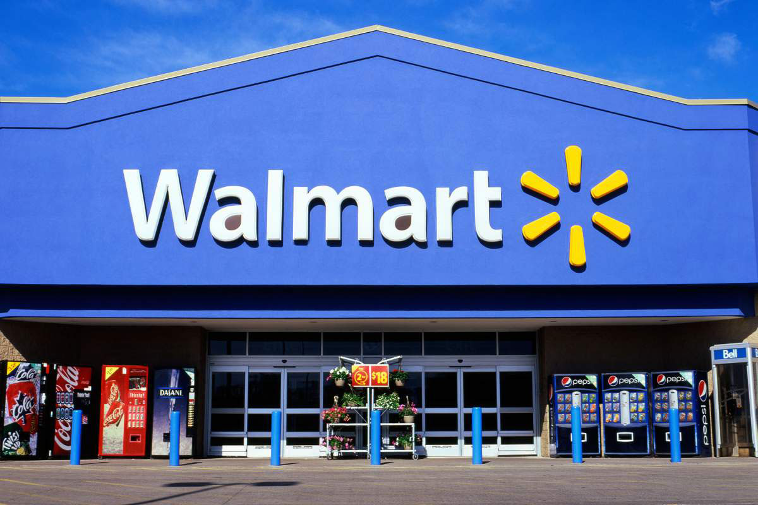
Co je globalizace?

Slide 14
Co je globalizace?
  2) Uskupení nejvyspělejších států:
    Ačkoliv je trendem, že se nadnárodní korporace vyčleňují z vlivu jednotlivých národních států, tak mezi státy a společnostmi dále existují významné vazby
    Vliv zemí tak často je úměrný množství nadnárodních společností, jež mají své sídlo na jejich území
    Na přelomu 20. a 21. století patřilo z 20 největších nadnárodních společností svým sídlem šest do USA, po třech ze Švýcarska, Německa a Japonska, dvě byly britsko-nizozemské a po jedné z Itálie a Francie
    Nejvyspělejší země se také spojují do exkluzivních klubů, na jejichž půdě projednávají klíčové ekonomické otázky, jako jsou G8 (USA, Kanada, Japonsko, Francie, Itálie, Německo, Velká Británie, Evropská unie), nebo G20 (19 států a Evropská unie)

Slide 15
Co je globalizace?
  3) Mezinárodní organizace:
    Jedná se o nejvýznamnější mezinárodní organizace spojení s nadnárodními společnostmi a nejrozvinutějšími státy světa
    Jedná se o Mezinárodní měnový fond (IMF), Světovou banku (WB) a Světovou obchodní organizaci (WTO)
    Světová banka (World Bank):
      Jedná se o instituci zařazenou pod OSN, která zajišťuje finanční a technickou pomoc rozvojovým zemím s cílem snížit chudobu a podpořit růst životní úrovně ve světě
      Na přelomu století půjčovala ročně asi 20 mld. USD 100 zemím světa, tento objem se nyní zvýšil asi na 25 mld. USD
      Podmínky půjček jsou častým terčem kritiky jednotlivých zemí, jelikož obvyklým požadavkem bývá omezení sociálních výdajů, privatizace státních podniků, omezení importu a podobně
      Existuje nepsané pravidlo, že post prezidenta banky bývá obsazován občanem USA

Slide 16
Co je globalizace?
    Světová obchodní organizace (World Trade Organization):
      Organizace vznikla v r. 1995, jejím úkolem je stanovení pravidel mezinárodního obchodu, pomáhá svým členským zemím redukovat obchodní bariéry
      Základem systému jsou dohody, které jsou vyjednané a signované většinou obchodujících států a ratifikované jejich parlamenty
      Hlavní vliv ve WTO mají průmyslově a ekonomicky rozvinuté země světa, což vede k tomu, že zboží pocházející z rozvojových zemí světa se dostává na trhy v rozvinutých zemích jenom v omezeném měřítku
      Podle kritiků v případě komodit pocházejících z rozvojových zemí, jejichž cena je vyšší, než zboží z průmyslově rozvinutých zemí se šance na jejich vstup na trhy v rozvinutých zemích blíží minimu
      Další kritika míří na WTO ze strany ekologických organizací podle nichž volný trh a deregulace mají negativní dopady na životní prostředí, jelikož primárním cílem organizace je růst HDP, což vede k zanedbávání ohledů na životní prostředí

Slide 17
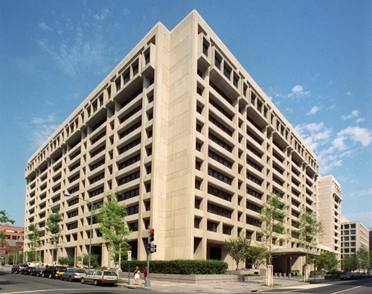
Co je globalizace?
    Mezinárodní měnový fond (International Monetary Fund):
      Jedná se o další organizaci, přičleněnou k OSN
      Jejím cílem má být usnadňovat mezinárodní měnovou spolupráci, podporovat stabilitu směnných kurzů a prostřednictvím půjček podporovat státy, jež zažívají hospodářské potíže
      Silné postavení v rozhodovacích mechanismech fondu hrají Spojené státy, bez jejichž vůle de facto je nemožné prosadit jakýkoliv záměr
      Podle nepsané dohody je za prezidenta fondu vždy volen občan nějakého z evropských států
Budova ústředí IMF ve Washingtonu

Slide 18
Co je globalizace?
Dobrá, či špatná globalizace?
  Je velice obtížné jasně říci, je-li proces globalizace pozitivním, či negativním jevem
  Výsledek hodnocení často odpovídá teoretickým východiskům, z nichž je tento proces zkoumán
  Pozitiva globalizace:
    Růst objemu globálně obchodovaného zboží
    Rychlost a komplexnost přímých investic ve světě
    Ekonomický růst některých dříve rozvojových zemí, které se staly zeměmi s vyspělými ekonomikami (Jižní Korea, Hongkong, Malajsie, Tchaj-Wan – tzv. Asijští tygři), či povzbuzení rozvoje dalších původně rozvojových zemí (Indonésie, Brazílie, Mexiko)
    Vznik homogenní střední třídy odborných elit v Asii a Latinské Americe

Slide 19
Co je globalizace?
    Růst spotřeby, která v r. 1975 činila 12 bilionů USD, ale v r. 1998 již 24 bilionů USD
    Vznikají nové politické organizace nadnárodního charakteru, které napomáhají ekonomice, bourají celní bariéry a posilují význam starších útvarů (Evropská unie, NAFTA), ale také organizace menšího významu, jako je regionální, či subregionální (např. euroregiony)
    Vzniká nová kultura (tzv. transkontinentální kultura), která díky svému globálnímu charakteru je otevřená, liberální a na rozdíl od dříve existujících národních kultur není uzavřená sama do sebe
  Negativa globalizace:
    Nekontrolovaný transfer finančního kapitálu, který je několikanásobně vyšší, než objem obchodovaného zboží, což zvyšuje riziko ekonomických kolapsů
    Růst nevyrovnanosti v přístupu k celkovému společenskému růstu. Rozvíjejí se lépe ekonomiky zemí, jež mají k tomu větší předpoklady (vzdělanější společnost, lepší orientace na výměnu informací, apod.) Uplatňuje se tak soc. darwinismus

Slide 20
Co je globalizace?
    Ačkoliv globálně roste spotřeba, mimo tuto spotřební explozi zůstává nejchudší části světa (asi 20 % populace na přelomu století). V některých částech světa dokonce spotřeba klesala, takže v prvních letech 21. století spotřeba běžné africké domácnosti klesla o 20 % oproti cca přelomu 70. a 80. let
    V průmyslově rozvinutých zemích stále dramatičtěji rostou rozdíly v příjmech
    Globálně stále menší procento populace v průmyslově rozvinutých zemích spotřebovává stále více objemu světové produkce
    Globalizace oslabuje role národních států, které ztrácejí svůj vliv a ve větší míře jsou odkázány na libovůli nadnárodních společnosti, či globálních nadnárodních organizací
    Tlak nadnárodních zemí na slabé národní státy (hlavně rozvojové země) vede k devastaci přírodního bohatství i životního prostředí, na čemž se tvorbou odpovídající legislativy podílejí i samy země
    V periferních zemích vede tlak korporací k destrukci tradičních zemědělských společenstev a nahrazení diverzity zemědělské výroby monokulturou, což zvyšuje závislost těchto zemích na globálních trzích a zvyšuje riziko rozpadu sociálních struktur a ekologické stability země

Slide 21
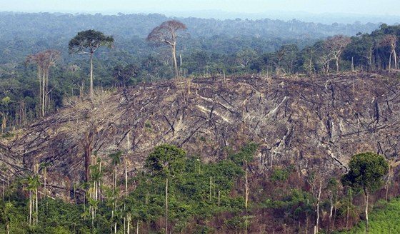
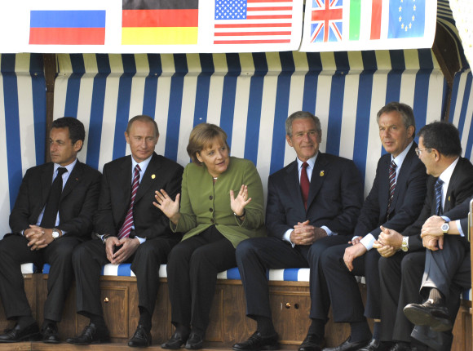
Co je globalizace
Na globalizaci panují dosud velmi rozdílné názory

Slide 22
Děkuji za pozornost

